Slide 1
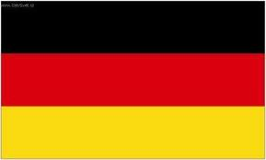
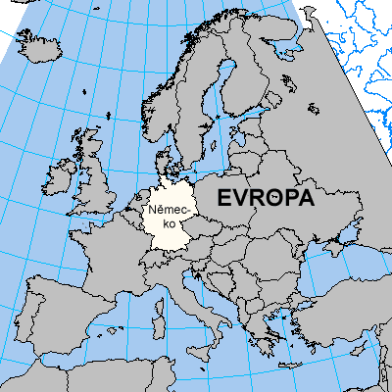
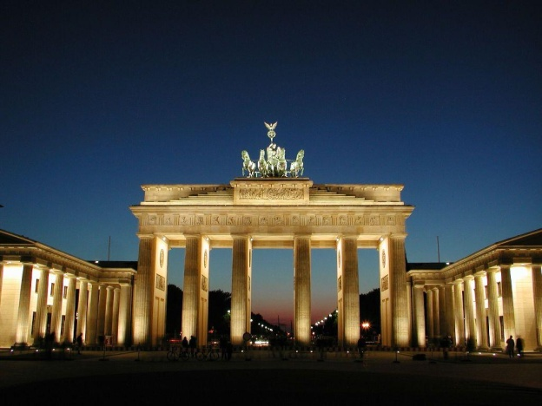
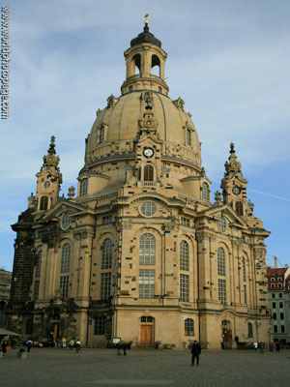
117.1 NĚMECKO
Elektronická učebnice - I. stupeň Základní škola Děčín VI, Na Stráni 879/2 – příspěvková organizace Svět kolem nás
Autor: Mgr. Hana Kopčanová
Notes:
Víte, kdo způsobuje angínu, chřipku, nebo neštovice?

Slide 2
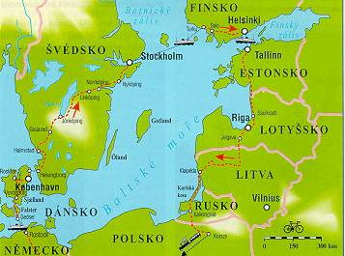
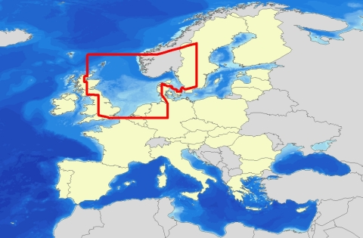
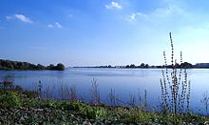
117.2 Co už víš?
Elektronická učebnice - I. stupeň Základní škola Děčín VI, Na Stráni 879/2 – příspěvková organizace Svět kolem nás
Baltské moře
Německo leží v Evropě.
Německo je jedním ze sousedních států České republiky.
Vlajka Německa má tři barvy: černou, červenou, žlutou.
Do Německa teče řeka Labe.
Na severu ho obklopují dvě moře: Severní moře a Baltské moře.
Severní moře
Labe na německé straně

Slide 3
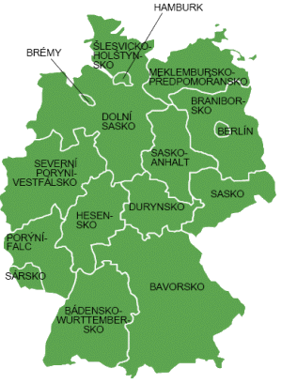
117.3 Jaké si řekneme nové termíny a názvy?
Elektronická učebnice - I. stupeň Základní škola Děčín VI, Na Stráni 879/2 – příspěvková organizace Svět kolem nás
Berlín - hlavní město Německa
Spolková republika - republika, která navenek vystupuje jako jeden celek, ale je rozdělena na více samostatných zemí
Rýn, Dunaj, Labe - největší řeky, které protékají Německem
Frankfurt nad Mohanem - největší mezinárodní letiště v Německu
Hamburk - největší německý přístav, leží na Labi
Mnichov, Drážďany – velká významná německá města
Braniborská brána - symbol hlavního města Berlína
Berlín
Hamburk
Frankfurt
Mnichov
Drážďany

Slide 4
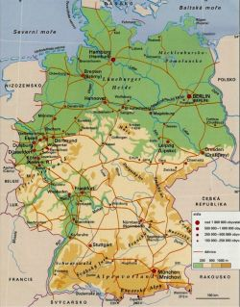
117.4 Co si řekneme nového?
Elektronická učebnice - I. stupeň Základní škola Děčín VI, Na Stráni 879/2 – příspěvková organizace Svět kolem nás
Německo je nejvyspělejším státem Evropy.
Hlavním městem Německa je Berlín, nejvýznamnější památkou je Braniborská brána.
Německo je druhým nejlidnatějším státem Evropy - žije zde 80 mil. obyvatel.
Na severu země jsou převážně nížiny, zatímco na jihu převládá hornatý povrch (Alpy).
Německo je členem mezinárodních organizací EU, NATO, OSN.
Protékají jím řeky Rýn, Dunaj, Labe (to se na území Německa vlévá do moře.)
Pěstuje se převážně chmel, ovoce, brambory, obiloviny, kolem Rýna i vinná réva.
Těží se hlavně černé a hnědé uhlí, draselné soli.
Průmysl – především dopravní, výroba piva a chemických výrobků.

Slide 5
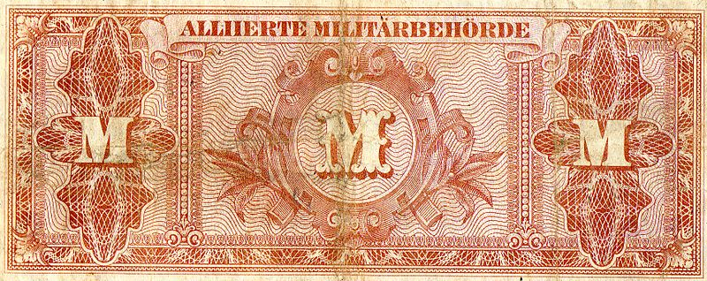
117.5 Procvičení a příklady
Elektronická učebnice - I. stupeň Základní škola Děčín VI, Na Stráni 879/2 – příspěvková organizace Svět kolem nás
Spoj správné dvojice:
Frankfurt n. M.
Rýn
BMW
Baltské
Hamburk
Braniborská
Spolková
moře
přístav
auto
republika
letiště
brána
řeka

Slide 6
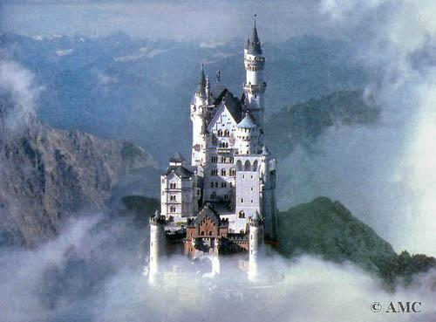
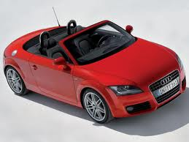
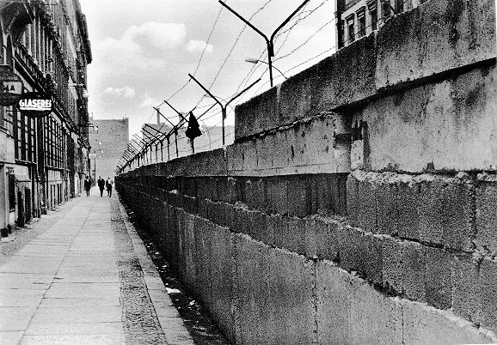
117.6 Něco navíc pro šikovné
Elektronická učebnice - I. stupeň Základní škola Děčín VI, Na Stráni 879/2 – příspěvková organizace Svět kolem nás
Víte, že…?
Před rokem 1989 bylo Německo rozděleno Berlínskou zdí na Západní a Východní Německo.
Území celého státu se skládá ze 16 spolkových republik.
V Německu se vyrábí známá auta značek: BMW, Audi, Opel, Mercedes - Benz, aj.
Na severu země je mnoho jezer, které jsou mnohdy spojeny plavebními kanály.
Nejvyšší hora je Zugspitze.
Jeden z nejnavštěvovanějších turistických cílů je zámek Neuschwanstein, který je údajně vzorem pro slavný zámek ve znaku společnosti Walt Disney.

Slide 7
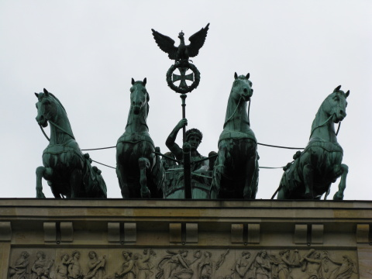
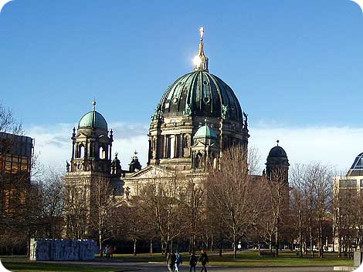
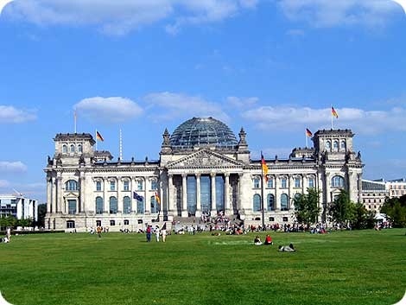
117.7 Berlin
Elektronická učebnice - I. stupeň Základní škola Děčín VI, Na Stráni 879/2 – příspěvková organizace Svět kolem nás
Berlin:
Berlin is the capital city of Germany and is one of 16 states of Germany.
Berlin is the largest city. The population is 3, 5 million.
After the second world war, the city was divided into the west part of the city and the east part of the city.
Berlin is a world city of politics, culture and science. There are a lot of museums, universities, galleries, theatres, cinemas, sport´s events etc.
The famous are the Altes museum and the Pergamon museum.
The well – known Brandenburg gate is in the centre of the city. It is one of the main symbols of Berlin.
Vocabulary:
capital - hlavní město
Germany – Německo
population - obyvatelstvo
divided - rozděleno
science - věda
Brandenburg gate - Braniborská brána
the Second World War - druhá světová válka

Slide 8
117.8 Test znalostí
Elektronická učebnice - I. stupeň Základní škola Děčín VI, Na Stráni 879/2 – příspěvková organizace Svět kolem nás
1. Z kolika spolkových zemí se skládá Spolková republika Německo? 28 1 16 9 | 3. Německo je ….. státem Evropy. nejvyspělejším nejlidnatějším největším nejhezčím
Které město je největším přístavem Německa? Drážďany Hamburk Berlín Mnichov | 4. Které z měst neleží na území Německa? Děčín Drážďany Berlín Frankfurt n. M.
Správné odpovědi:
c
b
a
a
Test na známku

Slide 9
117.9 Použité zdroje, citace
Elektronická učebnice - I. stupeň Základní škola Děčín VI, Na Stráni 879/2 – příspěvková organizace Svět kolem nás
Místo, kde žijeme, I. Smolová, Z. Szczyrba, učebnice pro 4. a 5. ročník ZŠ, nakladatelství Prodos
Vlastivěda 5- Česká republika jako součást Evropy, P. Chalupa, V. Štiková, učebnice pro 5. ročník ZŠ, nakladatelství Nová Škola
http://www.nemeckoweb.cz/wp-content/gallery/nemecko/nemecko-2.jpg
http://www.luko2.com/images/info_nemecko.gif
http://www.cykloknihy.cz/cykloturistika/clanky/99/11/mapa.jpg
http://www.productwiki.com/upload/images/becks.jpg
http://www.worldphotopage.com/sk/drazdany.html
http://www.laszak.cz/pics/mapy/nemecko.jpg
http://www.euroskop.cz/8801/17648/clanek/schwannova-volice-extremistu-argumenty-nepresvedci/
http://superautomobil1.blog.cz/0708/audi-tt-roadster-na-ceskem-trhu-od
http://nd04.jxs.cz/282/160/d17dbe0840_76541436_o2.jpg
http://www.zamky-hrady.cz/10/img/neuschwanstein_2.jpg
http://www.techshout.com/gaming/2006/08/disney-studio-fall-line-to-develop-video-games-for-nintendo-consoles/
http://www.luko2.com/images/info_nemecko.gif

Slide 10
Elektronická učebnice - I. stupeň Základní škola Děčín VI, Na Stráni 879/2 – příspěvková organizace Svět kolem nás
117.10 Anotace
Autor | Mgr. Hana Kopčanová
Období | 02 - 06/2011
Ročník | 5. ročník
Klíčová slova | Německo, města, pohoří, řeky, průmysl
Anotace | Prezentace popisující přírodní podmínky Německa

